Slide 1
TEMA 3

Slide 2
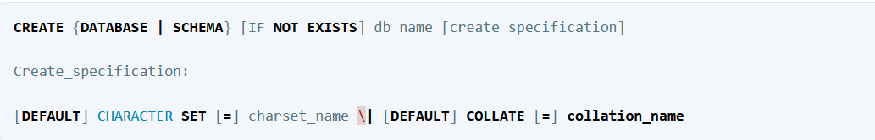
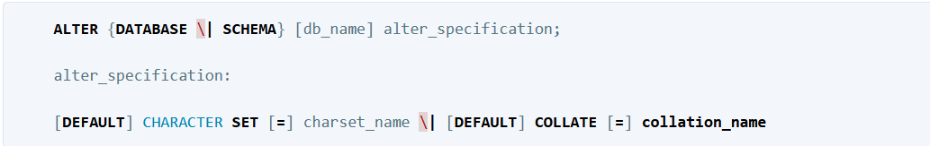
COMANDOS BÁSICOS DE DDL

Slide 3
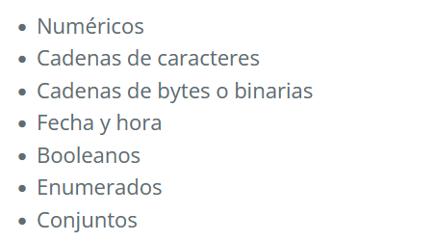
COMANDOS BÁSICOS DE DDL
TIPOS DE DATOS MÁS BÁSICOS:
Int, float, double, decimal(N,D)
Char o varchar
Binary
Date, Time o DateTime
Boolean (tinyint)
Enum
Set

Slide 4
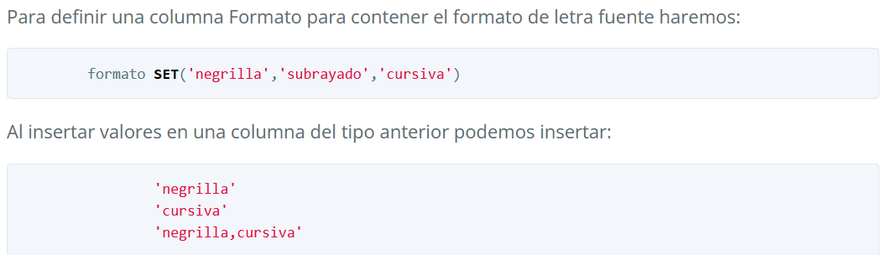
TIPOS DE DATOS CONCRETOS

Slide 5
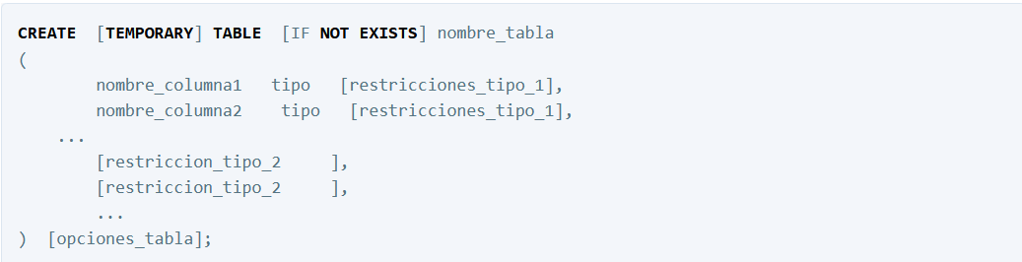
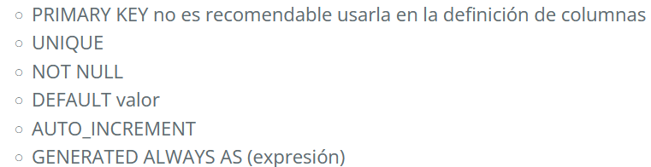
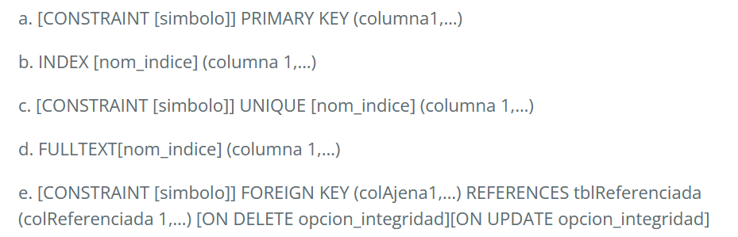
COMANDOS BÁSICOS DE DDL
Creación de una tabla

Slide 6
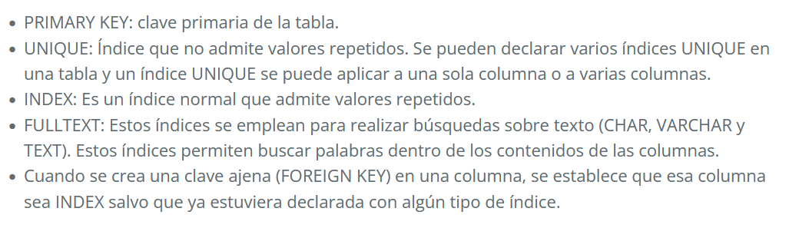
TIPOS DE INDICES EN UNA TABLA

Slide 7
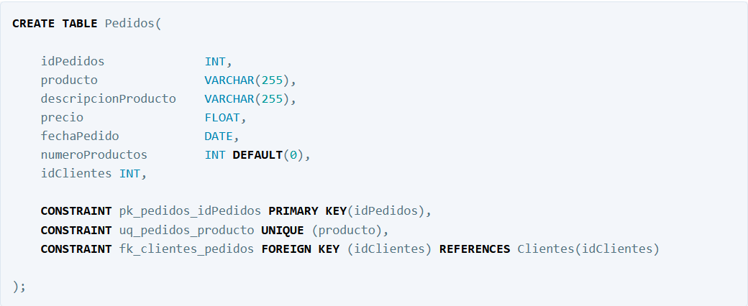
EJEMPLO

